Slide 1
Соотношения между сторонами и углами треугольника
(Обобщающий урок в 7 классе)
Дородько Елена Николаевна, учитель математики МОУ Петровская СОШ Гурьевского муниципального района Калининградской области

Slide 2
Цели урока:
Обучающие: обобщение и закрепление знаний, умений и навыков учащихся по теме; формирование у учащихся умений математического моделирования математической задачи; формировать и систематизировать базовые знания в блоки.

Slide 3
Цели урока:
Развивающие: развивать познавательный интерес к предмету, умение выполнять умственные операции: обобщение, сравнение, анализ, делать вывод; вариативность в работе с заданиями. Развивать пространственное, образное, творческое мышление. Повышать эффективность усвоения учебного материала за счет самостоятельной исследовательской деятельности учащихся с использованием ИКТ.

Slide 4
Цели урока:
Воспитательные: воспитывать навыки коммуникативности; умения признавать свои ошибки и не бояться их исправить; объективную оценку результатов своего труда.

Slide 5
Высшее проявление духа – это разум. Высшее проявление разума – это геометрия. Клетка геометрии – треугольник. Он так же неисчерпаем, как и вселенная. Окружность – душа геометрии. Познайте окружность, и вы не только познаете душу геометрии, но и возвысите душу свою.

Slide 6
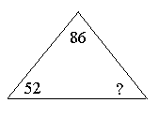

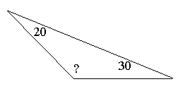
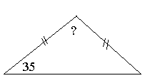
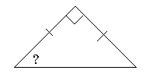
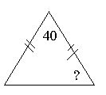
Р
Н
В
О
Е

Slide 7
Развивающая задача
Из 6 спичек составить 4 равносторонних треугольника

Slide 8
Устное решение задач
А
F
M
?
?
30
?
?
?
?
С
В
D
E
K
N
D
M
O
?
50
80
P
60
75
?
?
?
B
K
M
T
X
E

Slide 9



Физкультминутка

Slide 10

Итог урока
Выбор за вами
Оценка урока - хорошо
Важная тема
Здорово
Свой вариант
Довольна оценкой
Урок понравился
Было скучно
Есть вопросы
Ничего особенного
Доволен оценкой
Мне было интересно
Узнал(а) много нового
Я молодец!
Ничего не понятно
Легкая тема
Оценка урока - отлично

